Slide 1
19 MAYIS 1919
ATATÜRK'Ü ANMA , GENÇLİK VE SPOR BAYRAMI

Slide 2
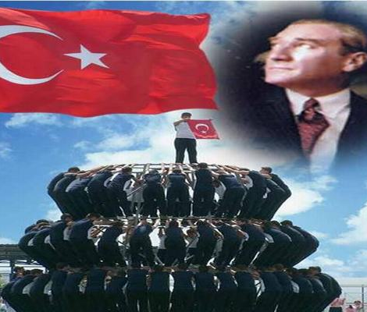
ULU ÖNDERİMİZ MUSTAFA KEMAL ATATÜRK’Ü SAYGI İLE ANIYORUZ…

Slide 3
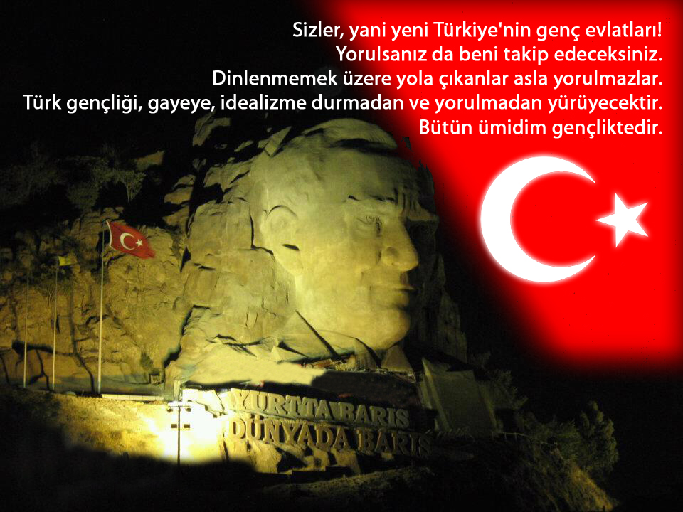

Slide 4
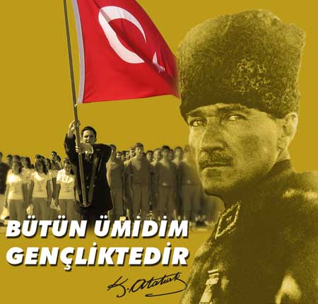
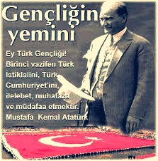
19 MAYIS 1919
Türk tarihindeki dönüm noktalarından
biri...Yalnız ulu önder Atatürk’ün Samsun’a ayak bastığı tarih değil aynı zamanda “Gençlik ve Spor Bayramı”. Atatürk Millî Mücadele döneminde Türk milletini ileri götürecek ve köhnemiş fikirlere karşı gelecek olanların genç fikirler olduğunu görmüştü. Bu nedenle de “gençlik” kavramı Atatürk için ayrı bir önem taşıyordu. Atatürk gençlerden bahsederken sık sık, yaş sınırı dışında fikri olarak gençliği yani, fikirde yeniliği ifade etmekteydi. O’nun şu sözü çok anlamlıdır: “Genç fikirli demek, doğruyu gören ve anlayan gerçek fikirli demektir.”

Slide 5


Slide 6
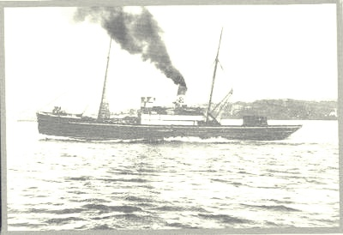
Atatürk’ün gençliğe armağan ettiği ve “Gençlik ve Spor Bayramı” olarak kutlanan 19 Mayıs’ın önemini anlayabilmek için onun 16–19 Mayıs 1919 tarihleri arasında gerçekleştirdiği İstanbul-Samsun yolculuğunu bir kez daha hatırlamamız gerekir. Atatürk’ün Samsun’a ayak basışı, Türkiye Cumhuriyeti’nin tarihindeki önemli olaylardan biridir. Türk Milleti Birinci Dünya Savaşı sonrasında kötüleşen koşullar içinde kurtuluş çareleri ararken büyük bir lider, Mustafa Kemal Atatürk ortaya çıktı ve Samsun’a ayak basarak “Kurtuluş” yolunu açtı. Bu nedenle Atatürk’ün 16–19 Mayıs 1919 tarihleri arasında gerçekleştirdiği, İstanbul’dan başlayan yolculuğu bir kurtuluş dönemini simgeler. Ata’nın Samsun’a ayak basışının taşıdığı önemi, onun “Büyük Nutku”nu 19 Mayıs 1919 tarihi ile başlatmasından da anlayabiliriz.

Slide 7
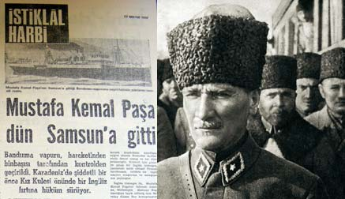
Samsun işgal kuvvetleri için önemli noktalardan biriydi. Stratejik bakımdan büyük öneme sahipti ve Karadeniz’de Orta Anadolu’ya açılan en rahat ve güvenilir kapıydı. İngilizler
9 Mart 1919 tarihinde Samsun’a askerî birlik çıkarmışlardı.
Buna tepki olarak Türk Makinalı Tüfek birliğinden Hamdi adındaki bir teğmenin askerlerini alarak dağa çıkması dikkatleri bu bölgeye çekti ve İngiliz Yüksek Komiserliği’nin de Türk halkının silâhlandığı konusundaki şikâyetleri üzerine bu bölgeye güvenilir bir kumandanın olağanüstü yetkilerle gönderilmesine karar verildi. Bu kumandan Mustafa Kemal Atatürk’tü ve Atatürk uzun zamandan beri ülkenin içinde bulunduğu bu umutsuz duruma üzülüyor ve bir şeyler yapmak için Anadolu’ya geçmek istiyordu. Bu O’nun için bulunmaz fırsattı.

Slide 8
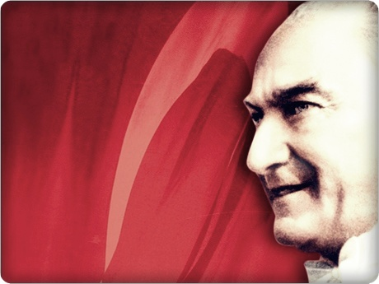
İstanbul-Samsun yolculuğu öncesinde Atatürk’le Padişah Vahdettin arasında geçen konuşmayı Atatürk şöyle anlatır:
“-Paşa, Paşa!... Şimdiye kadar devlete çok hizmet ettin! Bunların hepsi artık bu kitaba girmiştir! Bunları unutun, asıl şimdi yapacağın hizmet hepsinden daha önemli olabilir... Paşa, Paşa... Devleti kurtarabilirsin! “ Ulu önder, bu sözler üzerine düşüncelerini şöyle dile getirir:
Bu sözlerden hayrete düştüm. Acaba Vahdettin benimle içtenlikle mi konuşuyor?...O Vahdettin ki... Bütün yaptıklarından pişman mı olmuştur? Aldatıldığını mı anlamıştı? Fakat böyle bir yorum ile başka konulara girişmeyi ürkütücü saydım, kendine karşılık verdim:
—Kişiliğe güveninize ve bana bunca yüz verişinize teşekkür ederim... Elimden gelen hizmeti esirgemeyeceğime lütfen güveniniz...”

Slide 9
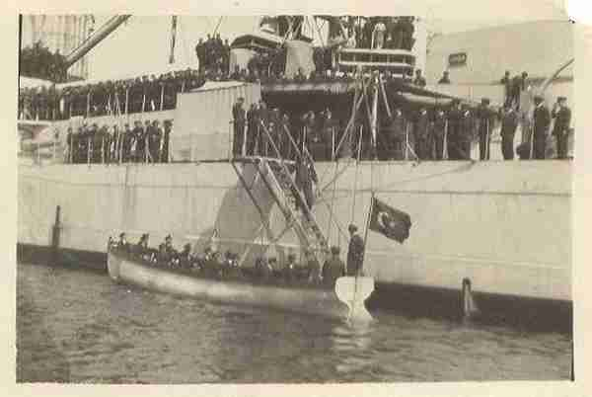
Atatürk bu konuşmada plânlarının sezilmiş olabileceği duygusuna kapılmıştı ama, O’nu bekleyen ve O’na güvenen bir“Türk Milleti” vardı.
Atatürk ile beraber 16 Mayıs 1919 Cuma günü başlayacak yolculuğa gemi kaptanı İsmail Hakkı Durusu dışında 18 kişi eşlik eder.
Atatürk beraberindeki kişilerle 16 Mayıs 1919 Cuma günü öğleden sonra “Bandırma” adındaki eski bir vapurla Galata rıhtımından ayrılır. Bandırma Vapuru bir gün sonra, saat 21.40 sıralarında İnebolu’ya varır.

Slide 10
18 Mayıs 1919 Pazartesi günüyse beklenen yolculuğun sonuna gelinir. Yolcular Kalyon Burnu denilen yerden sandallarla Merkez iskelesine çıkarılırlar. Bu sandallardan birinin sahibi olan İsmail Yurtsever anılarında, o zaman için Atatürk’ü tanımadığını söyler, Atatürk’ü sandalda ve Samsun’da iken geniş yakalı lejyon kaputu ve başında kalpakla gördüğünü anlatır. Atatürk, İstanbul’dan başlayan ve Samsun’da sona eren yolculuk esnasında, görevli bir askerdi ve giyimi de buna uygundu ancak Samsun’a ayak bastığı günden birkaç gün sonra asker değil, sivil olarak hareket edecekti.

Slide 11


Slide 12
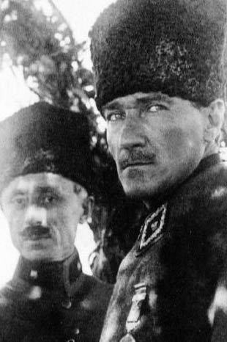
Atatürk’ün Samsun’a çıkışında gördüğü manzara pek parlak değildi. Şehirde İngiliz işgal kuvvetleri vardı. Pontusçular sokaklarda kol geziyordu. Halk kendisini koruyamayacak durumdaydı. Atatürk bugün müze haline getirilen Hıntıka Palas’ta kaldıkları süre içinde hep bu sorunları düşündü, yolculukta geçirdiği uykusuz geceler sona ermemişti; şimdi de burada uykusuz geceler başlıyordu. Ama O’nda ve O’nun gibi düşünenlerde bu azim oldukça hiçbir engel aşılmaz değildi.

Slide 13
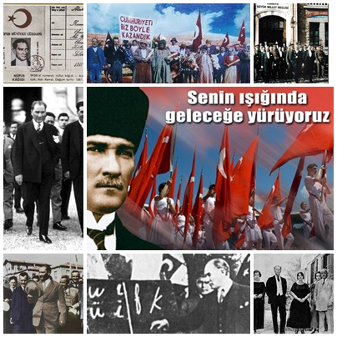
Bu yolculuk Türk Milleti için bir dönüm noktası, kurtuluşun başlangıcıydı. Atatürk, Millî Mücadele’yi başlatmak üzere Samsun’da Anadolu topraklarına ayak bastığı 19 Mayıs 1919 tarihinin önemi nedeniyle bu günü Türk gençliğine armağan etti. Atatürk: “Gençler! Benim gelecekteki emellerimi gerçekleştirmeyi üstlenen gençler! Bir gün bu memleketi sizin gibi beni anlamış bir gençliğe bırakacağımdan dolayı çok memnun ve mesudum” derken Türk gençliğine olan güveni ifade ediyordu. O’nun şu sözleri de hepimiz için bir rehber olmalıdır: “Beni görmek demek, mutlaka yüzümü görmek değildir. Benim fikirlerimi benim duygularımı anlıyorsanız ve hissediyorsanız, bu kâfidir”.

Slide 14
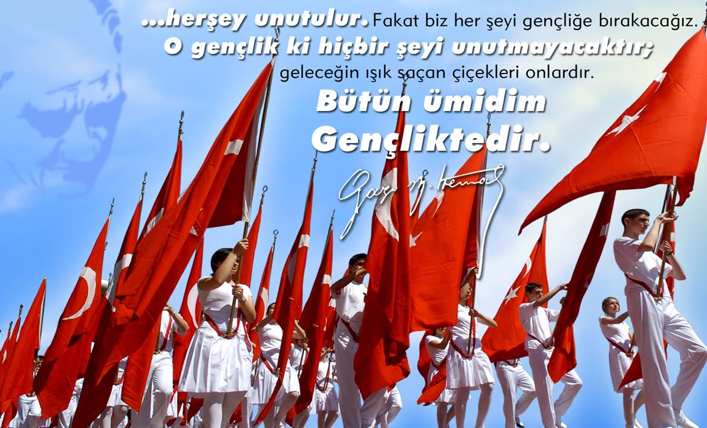

Slide 15
19 Mayıs Atatürk`ü Anma, Gençlik ve Spor Bayramı olarak kutlanması ile ilgili Atatürk’ün söyleyişi anısı
Atatürk İşte Ben O Gün Doğdum.19 Mayıs
“… Bir aralık yanımıza tıknazca bir zad geldi. “Halkevi” başkanlarından imiş.Paşaya:
“Paşam hangi günde,hangi ayda doğdunuz?Bunu lütfeder misiniz ? dedi.
Bu soru üzerine ATATÜRK’ün rengi değişti .Fakat bu saf adama bir şey söylemekte istemedi.ATATÜRK doğum gününün kutlanmasını istemiyordu. Çünkü Padişahların doğum günü Vehet -i Hazret-i ,hazreti Padişah adı ile donanma yapılır,şehirlerde geceleri eğlenceler yapılırdı.O Mustafa KEMAL’ Kİ Padişahlığı kaldırmış ,şimdi de onlar gibi doğum günü bayramımı yapacaktı.Bu imkânsızdı.Buna pek çok kızdı.Fakat bir şeyde söylemedi.Ani olarak mavi gözlerini bana dikti.Hırslı görünüyordu.Ben bir suç işlemiş gibi,içimden sarsıldım.ATATÜRK sert ve ani olarak bana sordu:
“ SÖYLE BEN NE ZAMAN DOĞDUM?”
Ben Ata’nın kardeşi değildim.sınıf arkadaşı veya yaşıtı da değildim.Bu soruşta bir mana aradım.O anda hafızamda “NUTUK” un birinci sahifesindeki “19-MAYIS-1919’da Samsun’a çıktım cümlesi belirdi.bir hazır ol vaziyeti alarak:
“ 19-MAYIS- 1919’da doğdunuz Paşa Hazretleri”dedim.Bu cevap ATATÜRK’ün gerilen yüz hatlarının yumuşamasına yetti.O zata dönerek:
“ İŞTE BEN O GÜN DOĞDUM “diyerek , 19-MAYIS ‘ ın kutlanmasını işaret etmiş oldular. ATATÜRK,hayata gelişini,istiklâl savaşına atıldığı günü seçmişti.
ATATÜRK’ün tarihi nutkuna bakılırsa,daha önce 19- MAYIS’ TAN bahsettiği hiç görülmemiştir.İmparatorluk devri hatıralarını silip atmıştı Hatta çocukluk devrini bile belirtmemiştir.Bundan anlaşıldığına göre,o doğumunu 19- MAYIS olarak kabul etmişti.

Slide 16


Slide 17
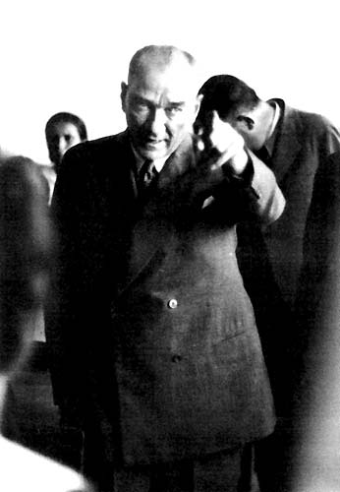
Atatürk Türk gençliğini seviyor, onlara güveniyor ve Türkiye’nin
geleceğini onların ellerine bırakmaya çekinmiyordu. Gençliğe bıraktığı bu önemli görevi söylevinde şöyle dile getiriyordu Atatürk: “Ey Türk Gençliği! Birinci ödevin; Türk bağımsızlığını, Türk Cumhuriyetini sonsuzluğa değin korumak ve savunmaktır. Varlığının ve geleceğinin biricik temeli budur. Bu temel senin en değerli güven kaynağındır.”
Atatürk, “Sağlam kafa sağlam vücutta bulunur!” sözü ile başarılı olabilmenin bir koşulunun da sağlıklı olmak olduğunu, sağlıklı olmak için de spor yapmak gerektiğini vurgulamıştır.
Her yıl 19 Mayıs günü Gençlik ve Spor Bayramımız yurdun her yanında spor gösterileri ve törenlerle kutlanır.

Slide 18
ATATÜRK VE SANAT:
ATATÜRK’ÜN SANATA VE SANATÇIYA VERDİĞİ ÖNEM
Atatürk, sanatı seven, sanatçılara değer veren ve onları destekleyen bir devlet adamıdır. Çocukluğundan itibaren sanata ilgi duymuş ve sanatın bazı dallarıyla çok yakından ilgilenmiştir. Gençliğinde şiir ve edebiyata yakınlık duymuş, Namık Kemal'in şiirlerini okumuş ve ondan etkilenmiştir.
Atatürk'ün kaleme aldığı ve 1927 yılında Türkiye Büyük Millet Meclisinde okuduğu "Nutuk" adlı eseri, Atatürk'ün en büyük edebî eseridir. Yazmış olduğu "Oğuz Oğulları" adlı şiir de Atatürk'ün şiir konusundaki yeteneğini sergileyen ve her Türk'ün okuması gereken bir eserdir.
Atatürk, şiir ve edebiyat dışında müziğe de büyük bir ilgi duymuştur. Şarkı ve türküleri dinlemekten büyük bir zevk alan Atatürk, zaman zaman okunan şarkılara eşlik etmiş, oynanan halk oyunlarına katılmıştır. Bazı Rumeli türküleri, onun sesinden notalara dökülmüş ve müzik repertuarımızda yer almıştır.

Slide 19
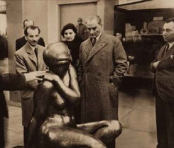
“Sanatsız kalan bir milletin, hayat damarlarından biri kopmuş demektir.”

Slide 20
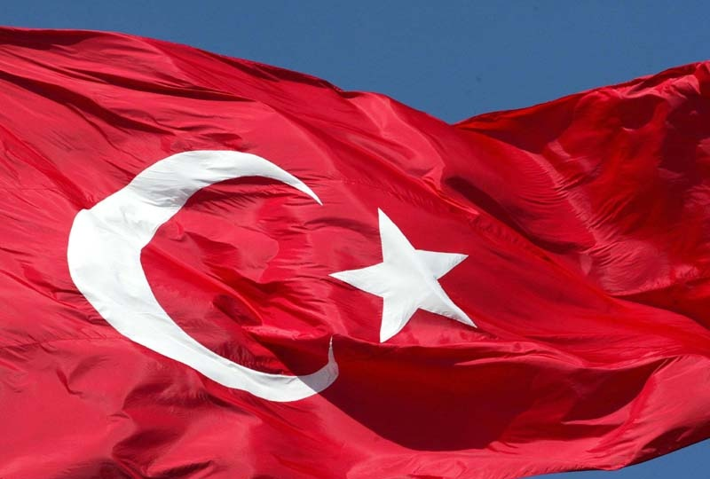
GENÇLİĞİN ATATÜRK’E CEVABI

Slide 21
